Slide 1
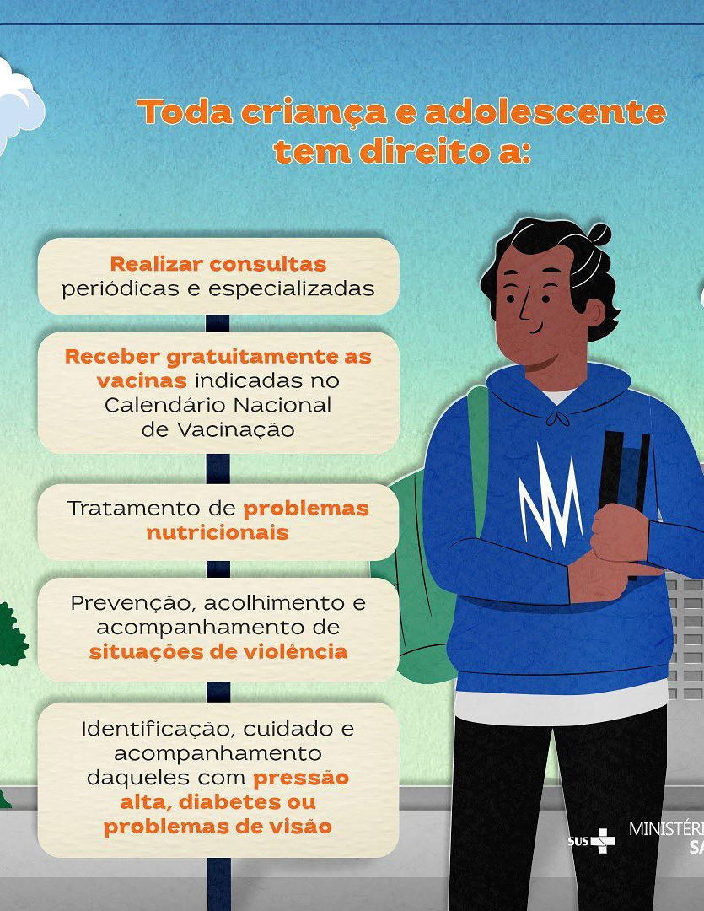
Cuidado Farmacêutico na pediatria

Slide 2
Diretrizes Cuidado Farmacêutico no SUS
Definição e estabelecimento da modelagem dos serviços a serem ofertados, de acordo com as demandas e necessidades da população assistida;
Disponibilização de força de trabalho com perfil e formação profissional adequados, observada a necessidade de avaliar o dimensionamento da equipe para o desenvolvimento do Cuidado Farmacêuticos.
Fomento a estratégias para educação permanente dos profissionais envolvidos nos serviços relacionados ao Cuidado Farmacêutico.
Estrutura física mínima compatível para a realização dos serviços relacionados ao Cuidado Farmacêutico de forma segura, humanizada e com acessibilidade;
Integração do Cuidado Farmacêutico em programas, protocolos e linhas de cuidado que fundamentam as ações e os serviços na rede de atenção à saúde;
Existência de fluxos articulados com a equipe de saúde quanto a ações e serviços relacionados ao Cuidado Farmacêutico;

Slide 3
Diretrizes Cuidado Farmacêutico no SUS
Elaboração de documentos técnico-científicos e demais materiais educativos, voltados à capacitação de profissionais, à educação em saúde de usuários e à orientação e sistematização dos serviços relacionados ao Cuidado Farmacêutico;
Promoção de estratégias para o registro das ações e serviços prestados em sistemas de informação vigentes no SUS;
Incorporação de metas relacionadas ao Cuidado Farmacêutico nos instrumentos de planejamento e gestão no âmbito do SUS;
Institucionalização do Cuidado Farmacêutico em normativas e diretrizes que estimulem a sustentabilidade das ações e serviços ofertados à população;
Desenvolvimento de mecanismos de monitoramento e avaliação dos serviços relacionados ao Cuidado Farmacêutico; e
Desenvolvimento de ações voltadas para o cuidado integral, de forma integrada com a equipe de saúde interdisciplinar, com foco na promoção e recuperação da saúde e prevenção de agravos.

Slide 4
Contextualização
Atuação interprofessional no SUS para tratamentos complexos
Notes:
12min30 segundos no video fala do farmacêutico clíni.

Slide 5
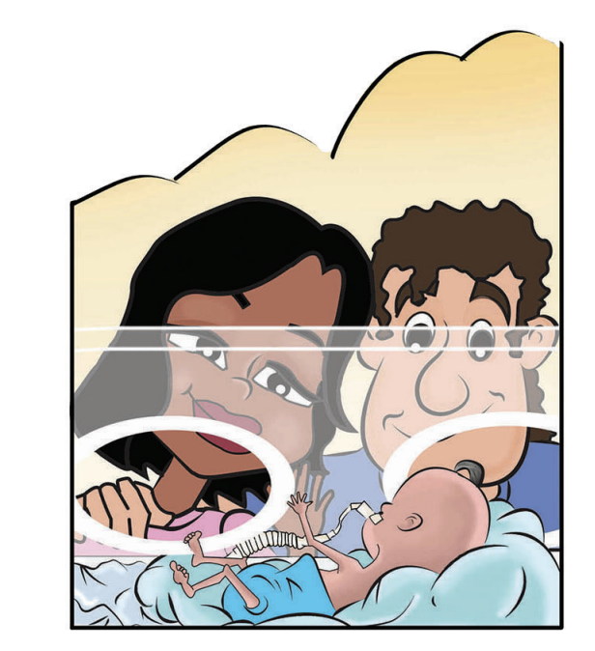
Subgrupos etários em pediatria
NEONATOS
INFÂNCIA
ADOLESCENTES
0 a 28 dias
≥ 29 DIAS E <12 anos
≥12 anos e <19 anos
Lactente (≥29 dias e <2 anos)
Pré-escolar (≥2 e <6 anos)
Escolar (≥6 e <12 anos)

Slide 6
Desafios em pediatria
Dados limitados sobre segurança, eficácia e efetividade dos medicamentos.
Poucas formas farmacêuticas apropriadas para a faixa etária disponíveis no mercado.
Ajuste de dose baseada em peso, superfície corporal.
Cálculos de diluição complexos.
Limitada capacidade de comunicação desses indivíduos para reportar sintomas, resposta terapêutica e reações adversas a medicamentos.
No Brasil, a integralidade do cuidado pediátrico em indivíduos com doenças crônicas.

Slide 7
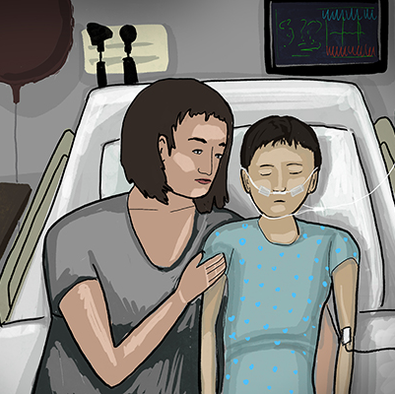
Áreas prioritárias (unidades de alto risco)
Unidade de terapia intensiva pediátrica.
Unidade de terapia intensiva neonatal.
Unidades oncológicas e hematológicas.
Salas de cirurgia.
Unidades de emergência.

Slide 8
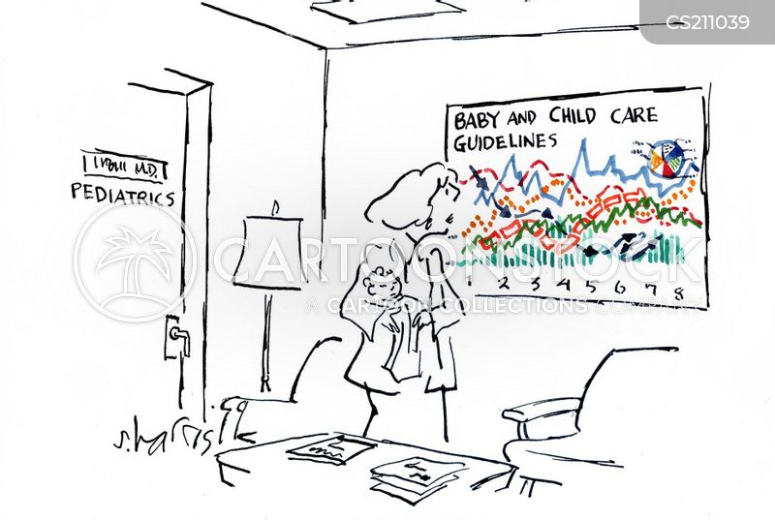
Serviços farmacêuticos
Conciliação medicamentosa.
Acompanhamento farmacoterapêutico.
Revisão da farmacoterapia.
Monitorização terapêutica.
Farmacotécnica Hospitalar.
Educação em saúde:
Paciente.
Profissionais da saúde.
Avaliações farmacoeconômicas (off-label)

Slide 10
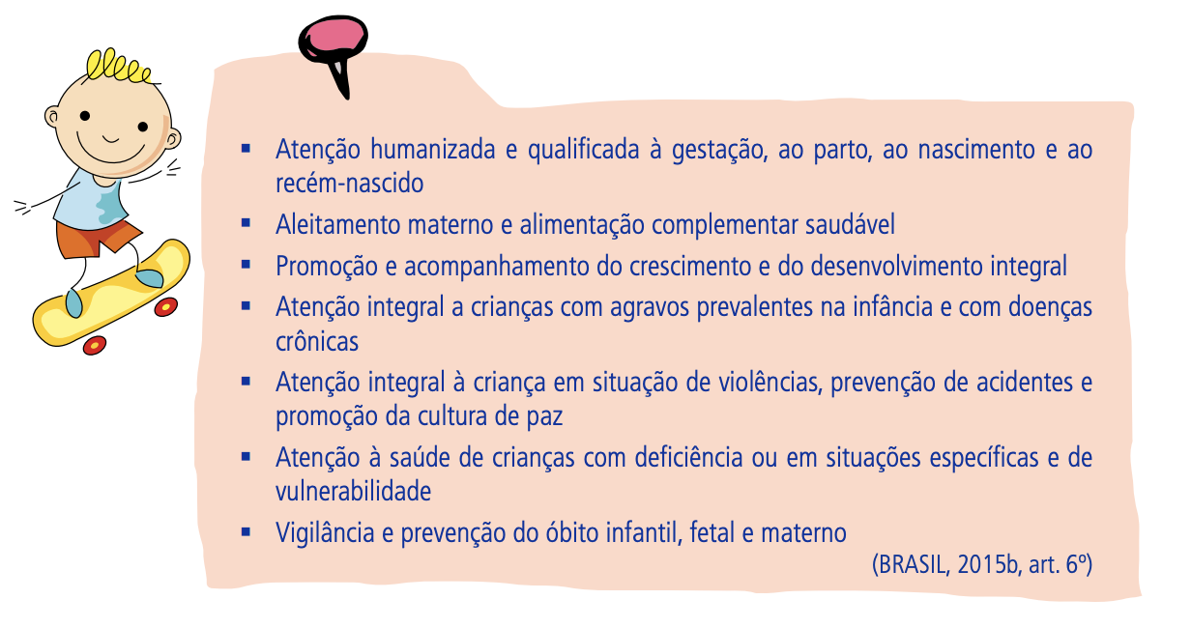
Eixos estratégicos

Slide 11
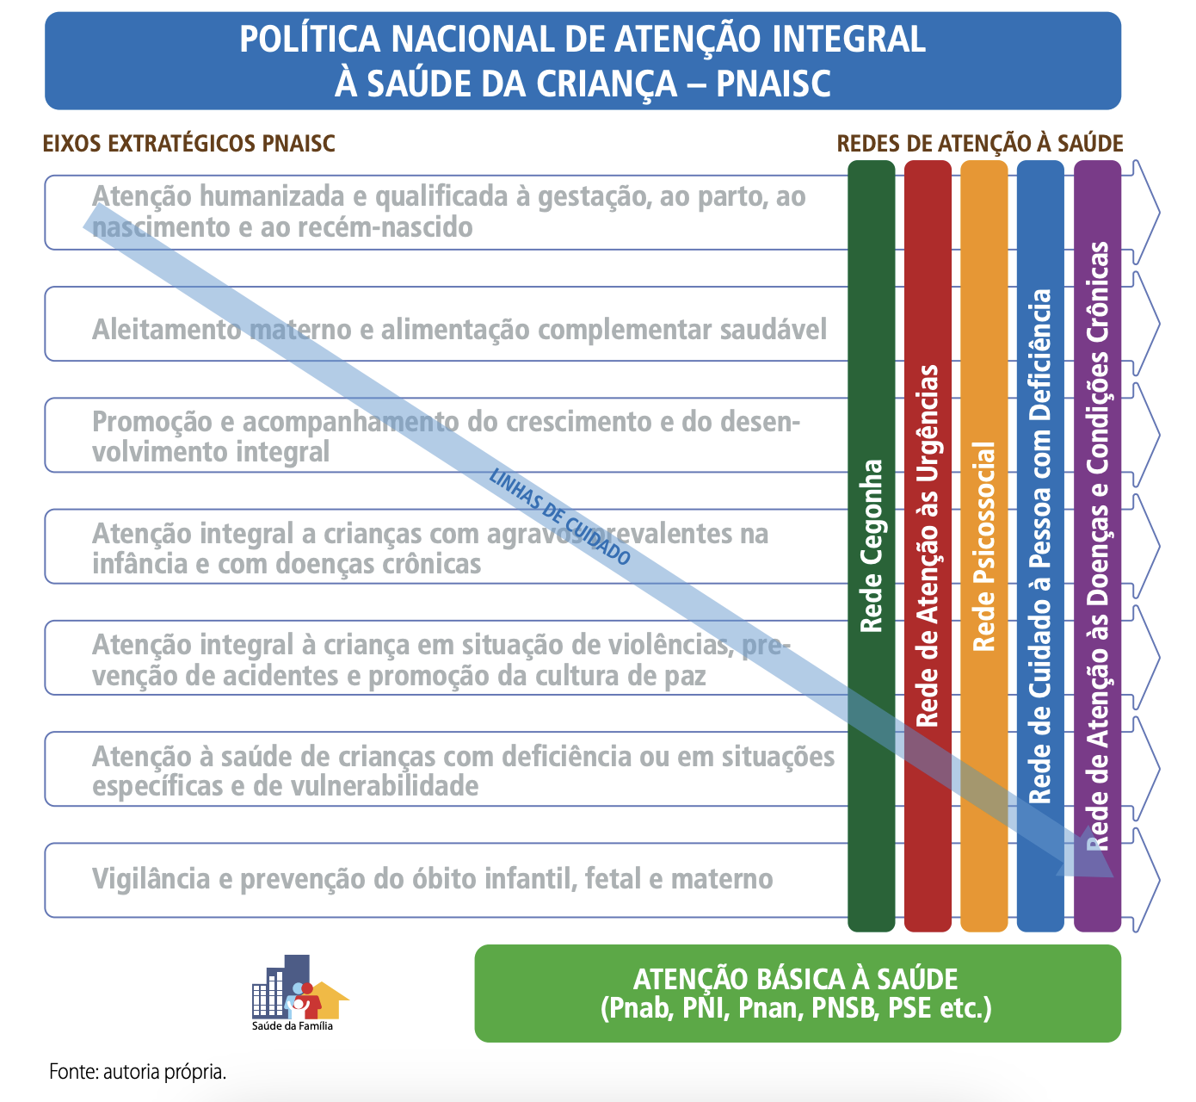
Atenção primária: coordenadora do cuidado e ordenadora das ações e serviços disponibilizados na rede.
Integralidade do cuidado
Notes:
A Pnaisc organizase a partir da Rede de Atenção à Saúde e de seus eixos estratégicos, mediante a articulação das ações e serviços de saúde disponíveis nas redes temáticas, em especial aquelas desenvolvidas na rede de saúde materna, neonatal e infantil – Rede Cegonha, e na Atenção Básica, está sendo coordenadora do cuidado no território (BRASIL, 2015b, art. 14).

Slide 12
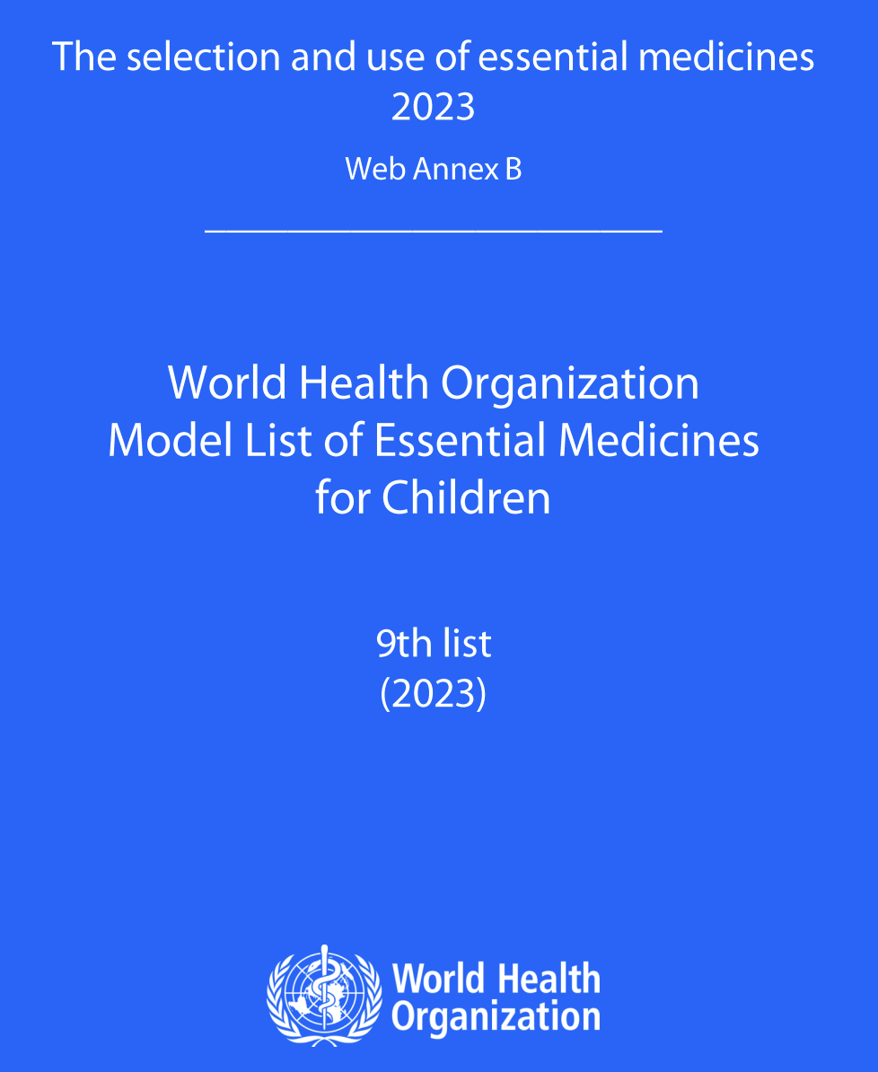
Medicamentos essenciais em pediatria

Slide 13
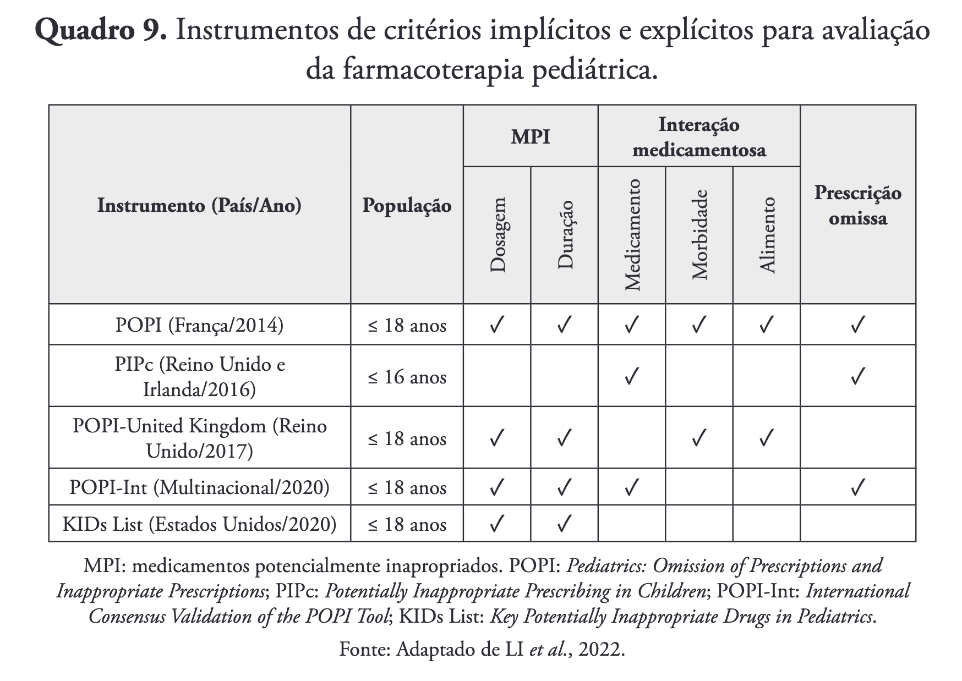
Medicamentos potencialmente inapropriados em pediatria

Slide 14
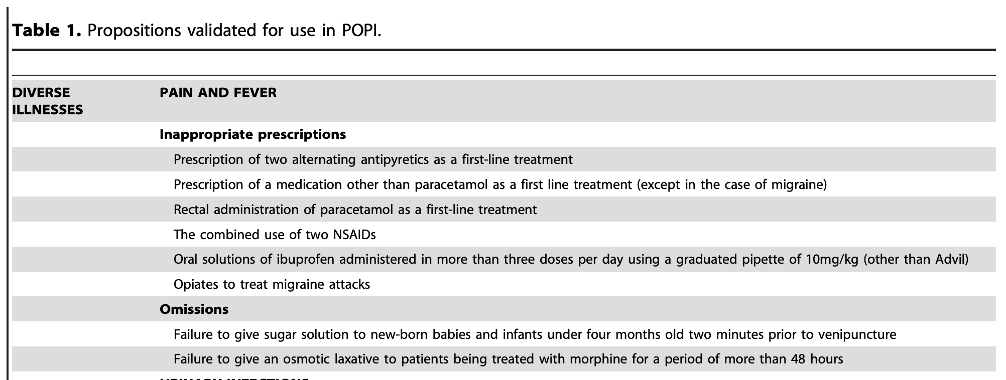
Medicamentos potencialmente inapropriados em pediatria
POPI (Pediatrics: Omission of Prescriptions and Inappropriate Prescriptions):
Notes:
108 propositions: 80 propositions of Inappropriate Prescription (IP) and 28 propositions of Omission of Prescription (OP). These propositions were classified into five broad categories: digestive problems (n = 15); Ear, Nose and Throat (ENT) problems or pulmonary problems (n = 23); dermatological problems (n = 30); neuropsychiatric disorders (n = 16); and diverse illnesses (n = 24). E

Slide 15
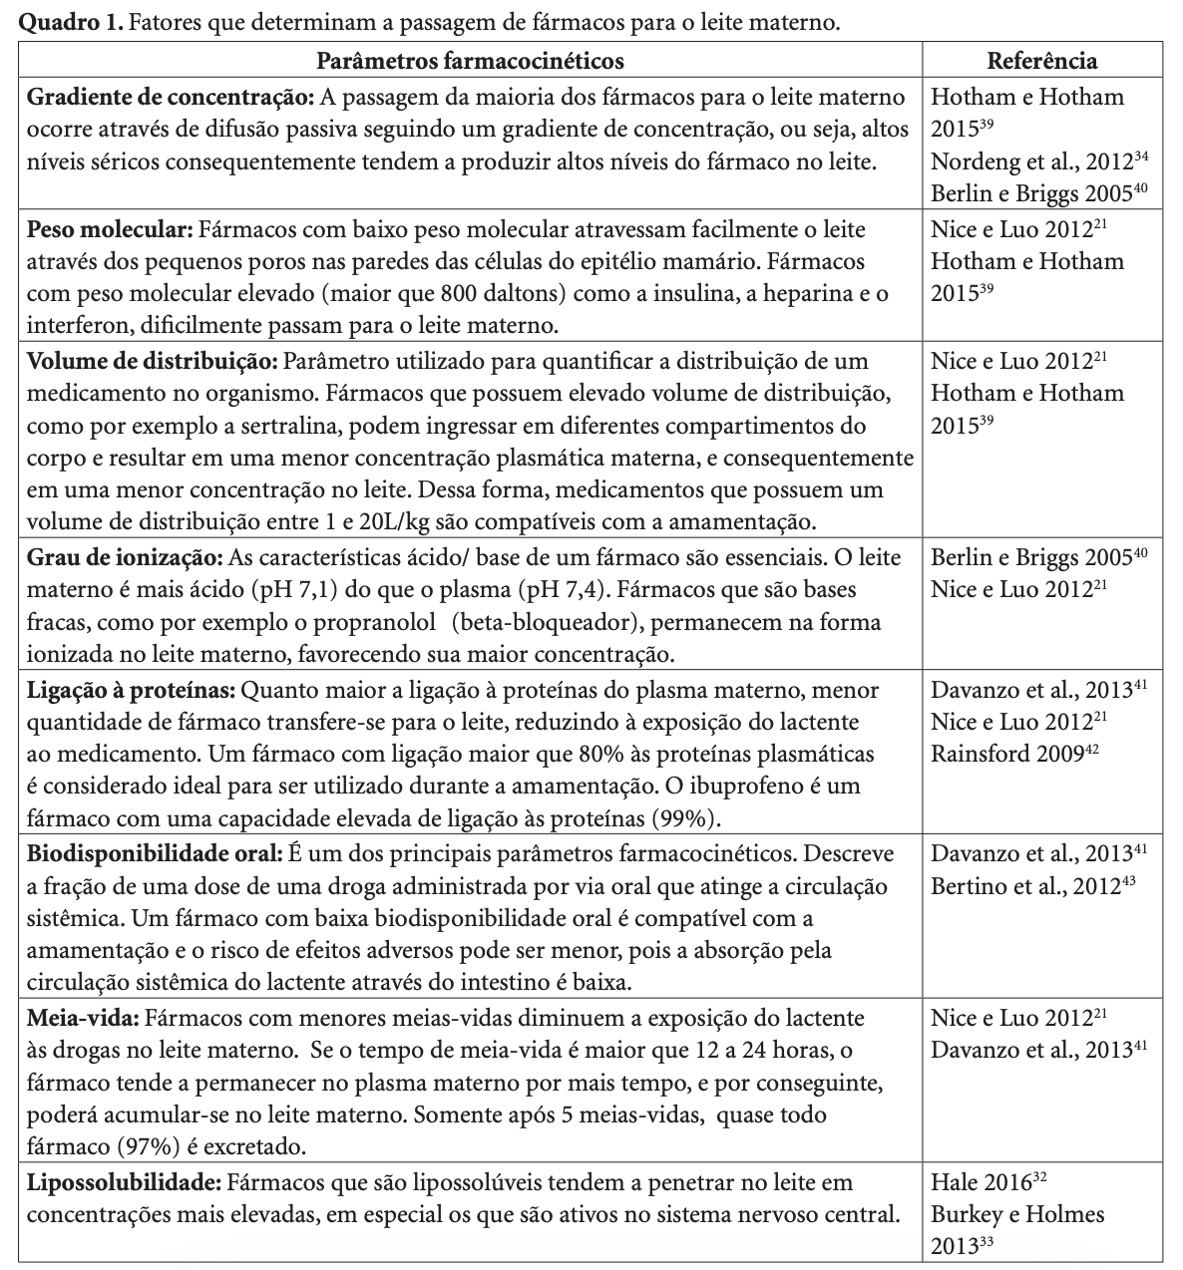
Uso de medicamentos no aleitamento materno

Slide 16
Uso de medicamentos no aleitamento materno
Princípios gerais para a prescrição em nutrizes:
Avaliar a necessidade da terapia medicamentosa .
Preferir medicamento já estudado e sabidamente seguro para a criança, que seja pouco excretada no leite materno.
Preferir medicamentos liberados para o uso em recém-nascidos e lactentes.
Preferir a terapia tópica.
Programar o horário de administração do medicamento à mãe, evitando que concentração máxima no sangue e no leite materno coincida com o horário das mamadas.
Optar, quando possível, por preparações contendo apenas um fármaco.

Slide 17
Uso de medicamentos no aleitamento materno
Princípios gerais para a prescrição em nutrizes:
Considerar monitorização terapêutica (sangue do lactente), quando a mãe fizer uso crônico de medicamentos (anticonvulsivantes).
Orientar a mãe para observar a criança com relação aos possíveis eventos adversos.
Evitar o uso de medicamentos de meia vida longa.
Escolher medicamentos pouco excretados para o leite materno .
Orientar a mãe para retirar o seu leite com antecedência e estocar em congelador para alimentar o bebê no caso de interrupção temporária da amamentação
Informar os pais sobre a ausência de informações sobre o fármaco prescrito para uso durante a amamentação ou os riscos de possíveis efeitos adversos sobre o lactente.

Slide 18
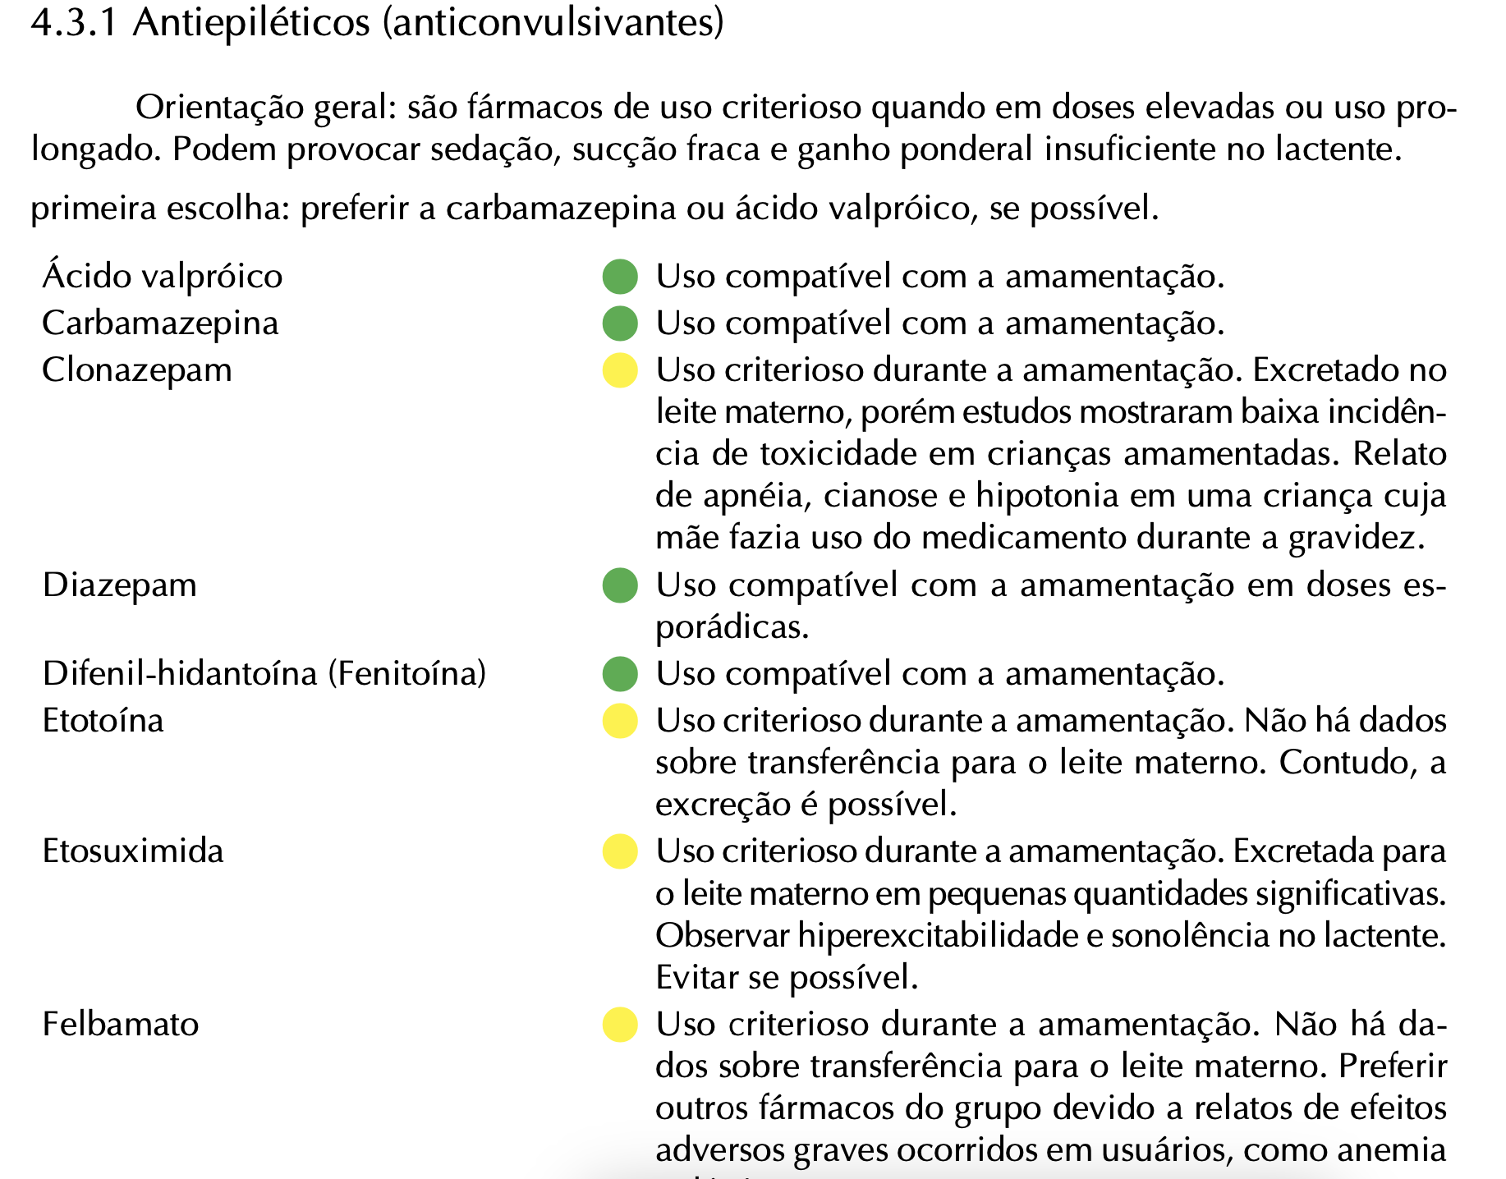

Slide 19
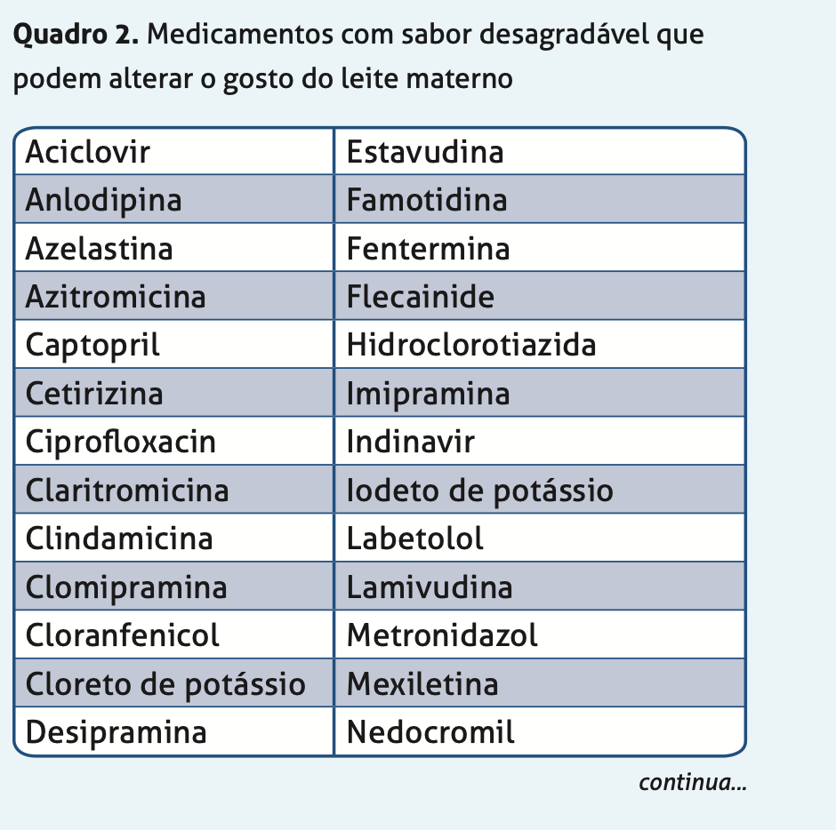
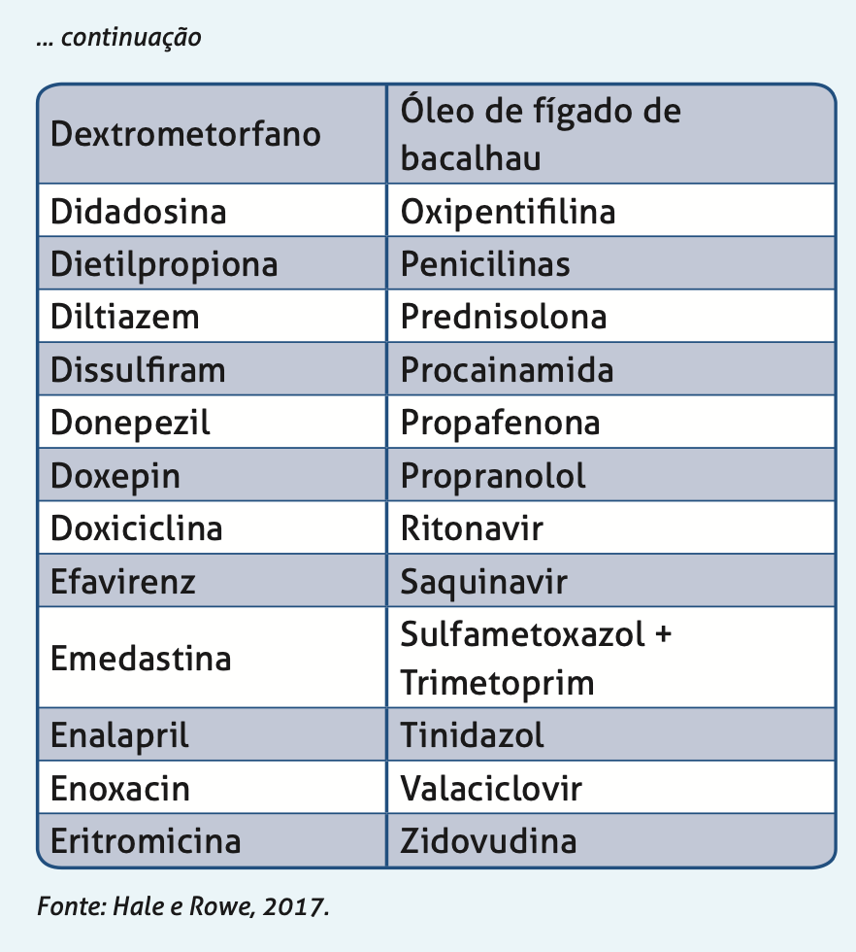

Slide 20
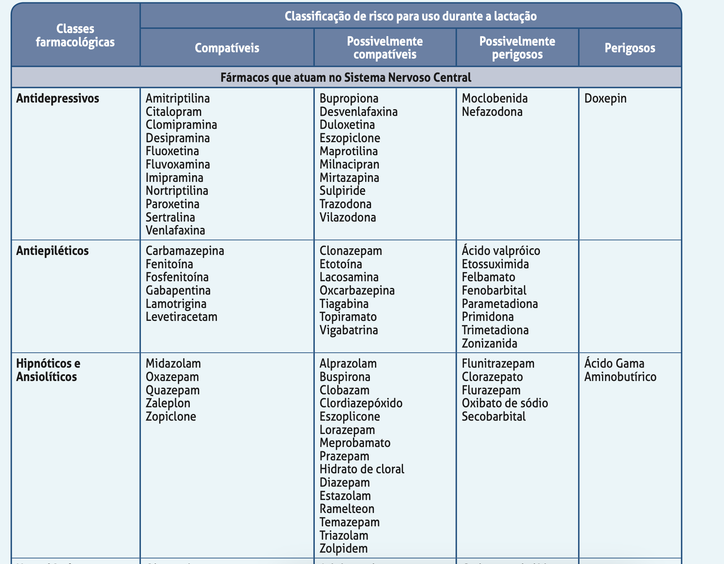

Slide 22
Exercícios
1) Felipe compareceu com sua genitora no hospital pediátrico, onde o pediatra prescreveu 250mg de ampicilina, em que a apresentação do frasco ampola é 1g para diluir em 4 ml. É correto afirmar que o volume que Felipe irá receber é:
A) 0,1 ml
B) 1,5 ml
C) 1,0 ml
D) 0,5 ml
E) 1,1 ml
1g ----------------------4mL
1000mg ------------4mL
250mg------------------x
X= (4 X 250)/1000
X= 1,0 mL

Slide 23
Exercícios
2) Um médico prescreveu para criança internada na Pediatria: metronidazol 125mg EV a cada 8 horas. Na instituição, há disponível o metronidazol 0,5% com 100ml de solução injetável. Qual o volume do medicamento deve ser dispensado para atender a prescrição em 24h?
A) 5 ml
B) 10 ml
C) 25 ml
D) 50 ml
E) 75 mL
% = massa (g)/ volume (mL)
Metronizadol 0,5% = 0,5g.100mL→ 500mg/100mL = 5mg/mL
5 mg-----------1mL
125mg---------X
X= 125/5= 25mL por horário.
Como o medicamento foi prescrito 3x/dia, o volume total para atender a prescrição é 3X25mL= 75mL

Slide 24
Exercícios
3) Para Amanda de 3 anos foi prescrito tratamento com ampicilina (frascos contendo 50mg/mL e de 60mL após reconstituição) por 10 dias. A dose da prescrição médica é de 250mg a cada 6 horas. O número de frascos a serem fornecidos de ampicilina para todo o tratamento são ______. Orientar a mãe para administrar ______mL a cada 6 horas, conforme prescrição médica. Assinale a alternativa que completa correta e respectivamente as lacunas.
A) 3 frascos; 2,5ml
B) 4 frascos; 5ml
C) 2 frascos; 2ml
D) 5 frascos; 6ml
50mg---------1mL
250mg-------X
X= 250/50mL= 5mL.
A criança utilizará 4x/dia, portanto, 20mL/dia.
Se o frasco tem 60mL-----------1 frasco------------3 dias
X--------------------10 dias
X= 10/3= 3,3-→ 4 frascos para completar o tratamento.

Slide 25
Exercícios
4) Como infortúnios acontecem, chega uma criança em crise convulsiva no hospital e seu colega pediatra pede ajuda para calcular a dose de fenobarbital, pois não trouxera a calculadora e desconhecia o método de cálculo manual. É sabido que cada ampola contém 2 ml, e cada ml contém 100 mg do fármaco. A dose preconizada na instituição é de 15 a 20 mg/kg. O pediatra opta pela dose mínima, pois a criança estava em crise focal naquele momento. Então, qual será o volume aspirado do medicamento para ser administrado na criança, que pesa 6 kg?
A) 9 ml
B) 0,09 ml
C) 1,8ml
D) 0,9 ml
E) 0,18 ml
Dose minima a ser administrada= 15mg/kg
Se 15mg------1Kg
X ---------6
X= 90mg
200mg de fenobarbital -----2 mL de solução
90 mg-----------------------------Y
Y= (90x2)/200
Y= 0,9mL

Slide 26
Exercícios
5) Uma ampola de dobutamina 250mg/20mL foi diluída para 260mL e administrada, em bomba de infusão, a um paciente com insuficiência renal aguda. Se dessa solução foi administrada apenas 92mL, a dose de dobutamina que o paciente recebeu foi de quanto?
Dobutamina----------250mg/20mL
Diluição: qsp 260mL
250mg---------260mL
X----------------92mL
X= (250 x 92)/260
X= 88,5mL

Slide 27
6) O paciente MCDR, feminino, 3 anos e 25kg, está hospitalizado em UTI após dar entrada no hospital com sepse de foco pulmonar, evoluindo com desconforto respiratório importante e necessitando de intubação endotraqueal e tratamento com antibióticos de amplo espectro. Segue com sedoanalgesia, em uso de Fentanil e Dexmetedomidina. Os sedoanalgésicos utilizados estão descritos abaixo, conforme prescrição médica. Responda, qual a dose de cada um deles (em mcg/kg/h) e quantos frascos a serem dispensados por dia, para 24h, levando em consideração que estão sendo infundidos por uma bomba de infusão contínua com equipo de volume 2mL?
Fentanil 100 mcg/2mL | 600mcg (12mL) + 18mL SF 0,9% qsp | correr a 0,5mL/h
Dexmedetomidina 200mcg/2mL | 600mcg (6mL) + 144mL SF 0,9% qsp | correr a 1mL/h
Terceiro passo: calcular a quantidade de ampolas para 24h:
0,5mL------------1h
X------------------24h
X= 12mL da solução (medicamento + SPPV)
Volume total= 12mL solução + 2mL do equipo= 14mL
Se 600mcg---------18mL
X---------------14mL
x= 466,7mcg
Apresentação do fentanyl = 100mcg----------2mL
466,7mcg----------t
t= 9,3mL de fentanil
Se 1 ampola tem 2 mL→ Para atender a prescrição, serão necessárias 5 ampolas de fentanyl.
Primeiro passo: calcular a concentração da bolsa:
Volume final da solução= 18mL (porque é qsp).
Prescrito 600mcg de fenta que foram diluídos para 18mL
Portanto= 600/18= 33,3mcg/mL (concentração da bolsa).
Segundo passo: calcular a dose em mcg/kg/h:
33,3mcg---------------1mL
X-------------------------0,5mL/h
X= 16,65mcg/h
16,65mcg/h---------------25kg
Y------------------------------1kg
Y=0,66mcg/kg/h
33,3mcg-----------1mL
X--------------14mL
X= 466,2mcg
OU

Slide 28
6) O paciente MCDR, feminino, 3 anos e 25kg, está hospitalizado em UTI após dar entrada no hospital com sepse de foco pulmonar, evoluindo com desconforto respiratório importante e necessitando de intubação endotraqueal e tratamento com antibióticos de amplo espectro. Segue com sedoanalgesia, em uso de Fentanil e Dexmetedomidina. Os sedoanalgésicos utilizados estão descritos abaixo, conforme prescrição médica. Responda, qual a dose de cada um deles (em mcg/kg/h) e quantos frascos a serem dispensados por dia, para 24h, levando em consideração que estão sendo infundidos por uma bomba de infusão contínua com equipo de volume 2mL?
Fentanil 100 mcg/2mL | 600mcg (12mL) + 18mL SF 0,9% qsp | correr a 0,5mL/h
Dexmedetomidina 200mcg/2mL | 600mcg (6mL) + 144mL SF 0,9% qsp | correr a 1mL/h
Terceiro passo: calcular a quantidade de ampolas para 24h:
1,0mL------------1h
X------------------24h
X= 24mL da solução (medicamento + SPPV)
Volume total= 24mL solução + 2mL do equipo= 26mL
Se 600mcg---------144mL
y-------------------26mL
y= 108,33 mcg de dexmedetomidina
Apresentação da dexmedetomidina = 200mcg----------2mL
108,33mcg-------t
t= 1,08 mL de dex
Se 1 ampola tem 2 mL→ Para atender a prescrição, será necessária 1 ampola de dexmedetomidina.
Primeiro passo: calcular a concentração da bolsa (dex):
Volume final da solução= 144mL (porque é qsp).
Prescrito 600mcg de dex que foram diluídos para 144mL
Portanto= 600/144= 4,17mcg/mL (concentração da bolsa).
Segundo passo: calcular a dose em mcg/kg/h:
4,17mcg---------------1mL
X-------------------------1,0mL/h
X= 4,17mcg/h
4,17mcg/h---------------25kg
Y------------------------------1kg
Y=0,17mcg/kg/h
4,17mcg-----------1mL
X--------------------26mL
X= 108,42mcg
OU

Slide 29
Exercícios
7) O mesmo paciente MCDR da questão acima evoluiu com gravidade da infecção pulmonar, com choque séptico, necessitando de droga vasoativa, noradrenalina, conforme descrito abaixo. Responda, qual a dose de noradrenalina prescrita, em mcg/kg/min?
Noradrenalina 1mg/mL (ampola 4mL) | 3,6mg (3,6mL) + 221,4mL SF 0,9% qsp | correr a 1mL/h
Primeiro passo: calcular a concentração da bolsa (DVA-nora):
Volume final da solução= 221,4mL (porque é qsp).
Prescrito 3,6mg de nora que foram diluídos para 221,4mL
Portanto= 3,6/221,4= 0,0163mg/mL (concentração da bolsa).
Segundo passo: calcular a dose em mcg/kg/min:
0,0163mg---------------1mL
X-------------------------1,0mL/h
X= 0,0163mg//h
0,0163mg//h--------------25kg
Y------------------------------1kg
Y=0,00065mg/kg/h
Y= 0,00065mg/kg/60min
Y= 0,011mcg/kg/min

Slide 30
Exercícios
8) Em relação à noradrenalina, quantos frascos a serem dispensados por dia, para 24h, levando em consideração que estão sendo infundidos por uma bomba de infusão contínua com equipo de volume 2mL?
Noradrenalina 1mg/mL (ampola 4mL) | 3,6mg (3,6mL) + 221,4mL SF 0,9% qsp | correr a 1mL/h
1mL-----1h
X---------24h
X= 24mL da solução por dia
Total da solução, com equipo= 24+2= 26mL
3,6mg-------------221,4mL
X------------------------26mL
X=0,4227mg
Apresentação da nora
4mg----------4mL
0,4227mg---Y
Y= 0,4227mL em 24 h
Se a ampola contém 4mL, vou precisar de 1 ampola para todo o período.
0,0163mg -----------1mL
X--------------------26mL
X= 0,4238 mcg
OU

